Slide 1
Pendahuluan Tentang LF
Uun Triyas Yuni Kurniawan

Slide 2
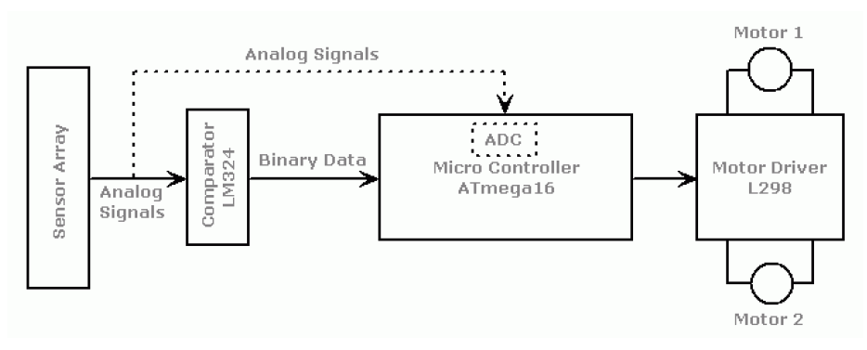
Diagram Block LF

Slide 3
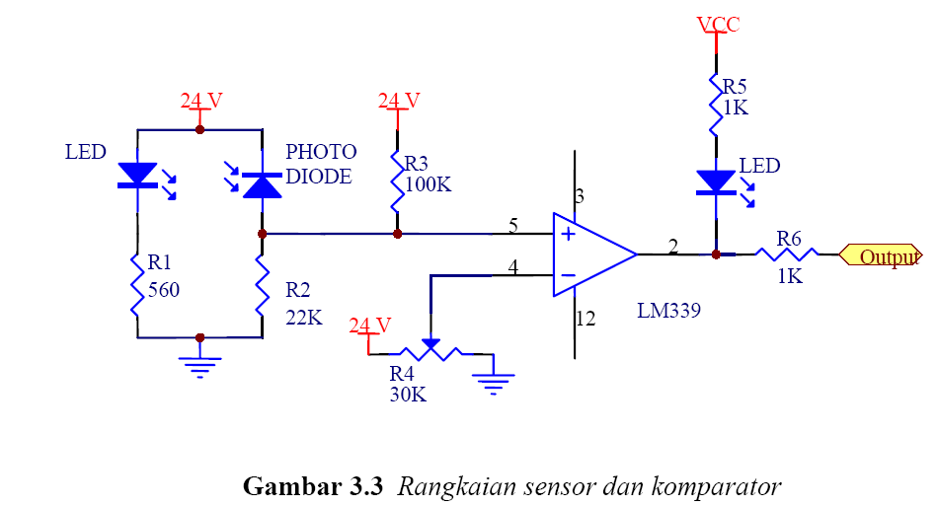
Skematik sensor

Slide 4
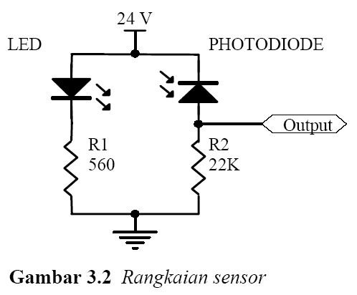
Rangkaian Sensor

Slide 5
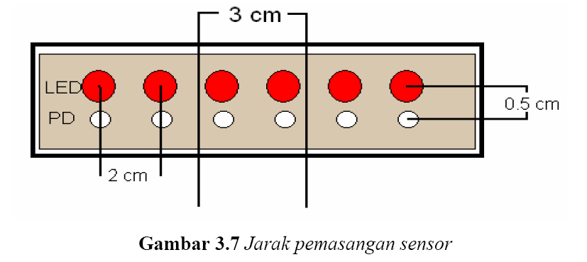
Jarak Pemasangan Sensor

Slide 6
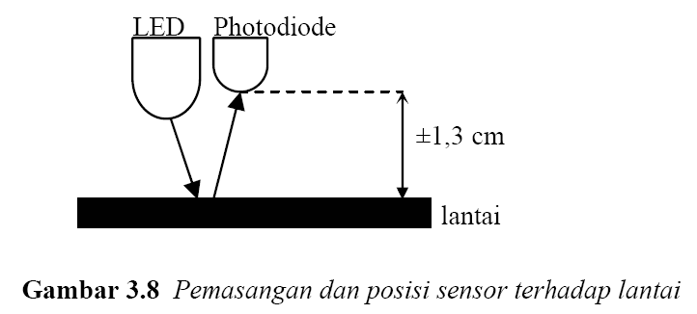
Jarak Terhadap Lantai

Slide 7
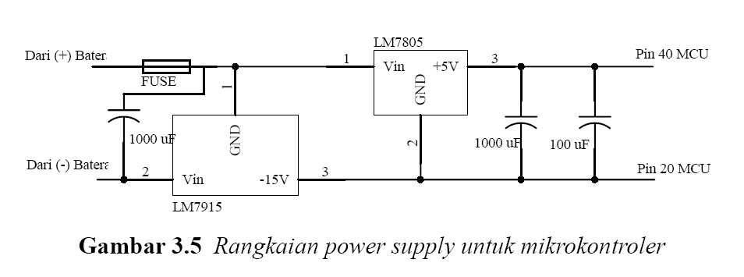
Power Supply

Slide 8
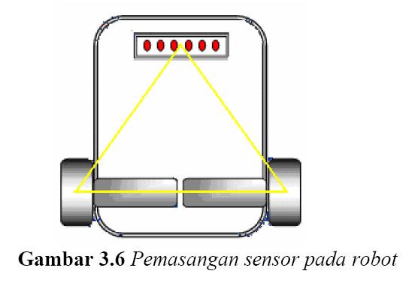

Slide 9
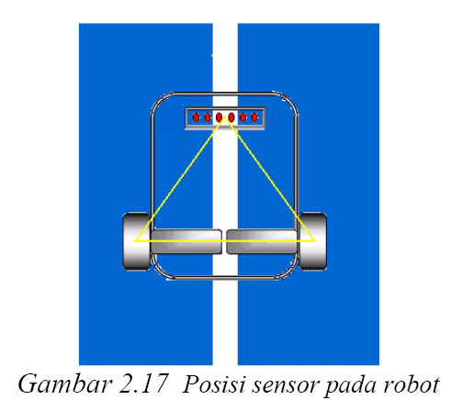
Posisi Sensor Pada Robot

Slide 10
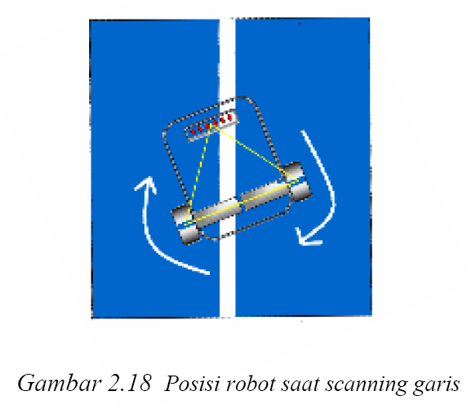
Posisi Robot Saat Scanning Garis

